Slide 1
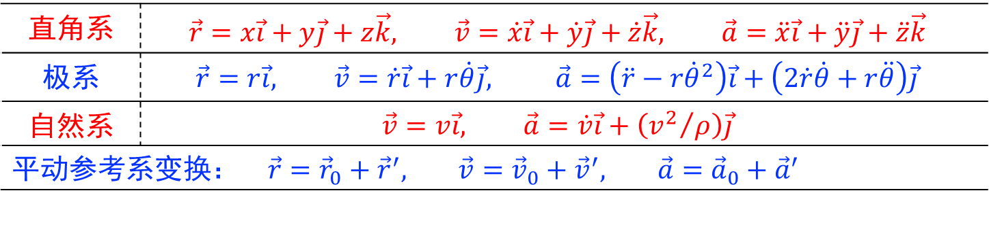
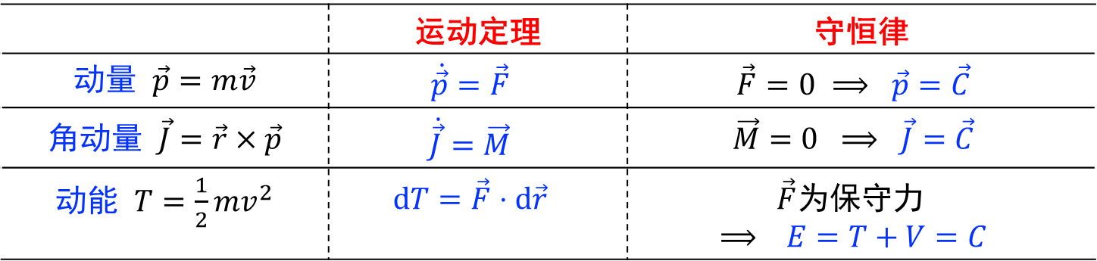
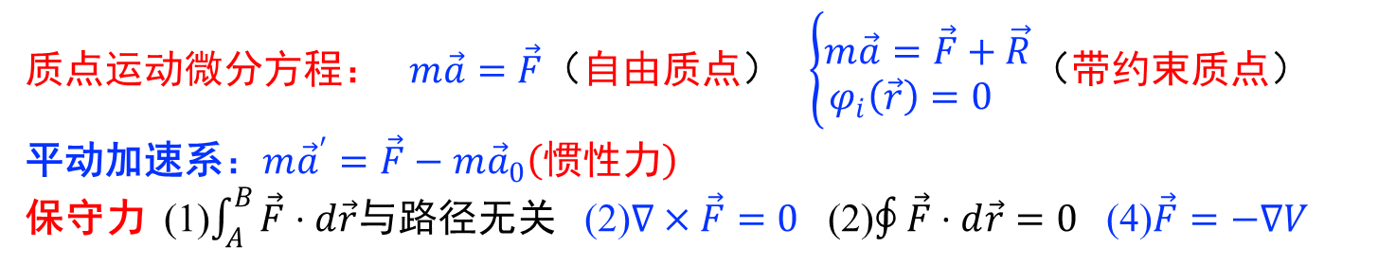
前8节内容回顾：质点运动学 + 质点动力学
直角系 | $$\vec{r}=x\vec{i}+y\vec{j}+z\vec{k}, \vec{v}=\dot{x}\vec{i}+\dot{y}\vec{j}+\dot{z}\vec{k}, \vec{a}=\ddot{x}\vec{i}+\ddot{y}\vec{j}+\ddot{z}\vec{k}$$
极系 | $$\vec{r}=r\vec{i}, \vec{v}=\dot{r}\vec{i}+r\dot{θ}\vec{j}, \vec{a}=\left(\ddot{r}−r{\dot{θ}}^{2}\right)\vec{i}+\left(2\dot{r}\dot{θ}+r\ddot{θ}\right)\vec{j}$$
自然系 | $$\vec{v}=v\vec{i}, \vec{a}=\dot{v}\vec{i}+\left({v^{2}}/ρ\right)\vec{j}$$
平动参考系变换： $\vec{r}={\vec{r}}_{0}+{\vec{r}}^{′}, \vec{v}={\vec{v}}_{0}+{\vec{v}}^{′}, \vec{a}={\vec{a}}_{0}+{\vec{a}}^{′}$
质点运动微分方程： $m\vec{a}=\vec{F}$（自由质点） $\left\{\begin{aligned}m\vec{a}=\vec{F}+\vec{R} \\ φ_{i}\left(\vec{r}\right)=0 \end{aligned}\right.$（带约束质点）
平动加速系：$m{\vec{a}}^{′}=\vec{F}−m{\vec{a}}_{0}\left(惯性力\right)$
保守力 (1)$\int_{A}^{B}{\vec{F}⋅d\vec{r}}$与路径无关 (2)$∇×\vec{F}=0$ (2)$∮\vec{F}⋅d\vec{r}=0$ (4)$\vec{F}=−∇V$
 | 运动定理 | 守恒律
动量 $\vec{p}=m\vec{v}$ | $$\dot{\vec{p}}=\vec{F}$$ | $$\vec{F}=0 ⟹ \vec{p}=\vec{C}$$
角动量 $\vec{J}=\vec{r}×\vec{p}$ | $$\dot{\vec{J}}=\vec{M}$$ | $$\vec{M}=0 ⟹ \vec{J}=\vec{C}$$
动能 $T=\frac{1}{2}mv^{2}$ | $$dT=\vec{F}⋅d\vec{r}$$ | $$\vec{F}为保守力$$ $$⟹ E=T+V=C$$
机械能
§1.9 综合利用上述知识处理“质点在有心力场中运动”的问题中

Slide 2

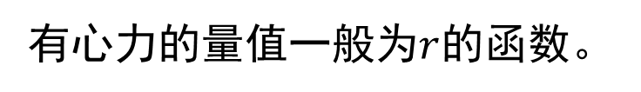
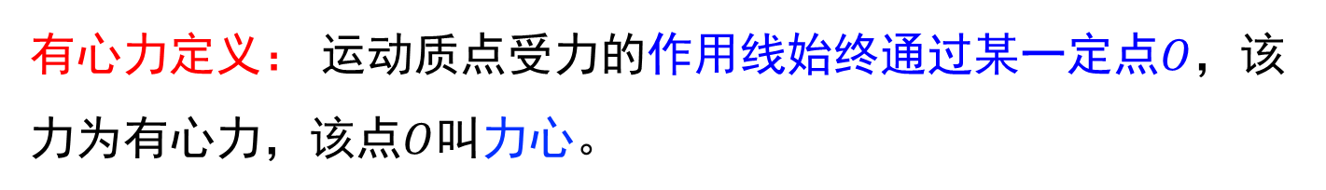
§1.9 有心力（central force）
一.有心力的基本性质
有心力定义： 运动质点受力的作用线始终通过某一定点$O$，该力为有心力，该点$O$叫力心。
有心力的量值一般为$r$的函数。
$$O$$
F > 0，斥力； F < 0 , 引力

Slide 3
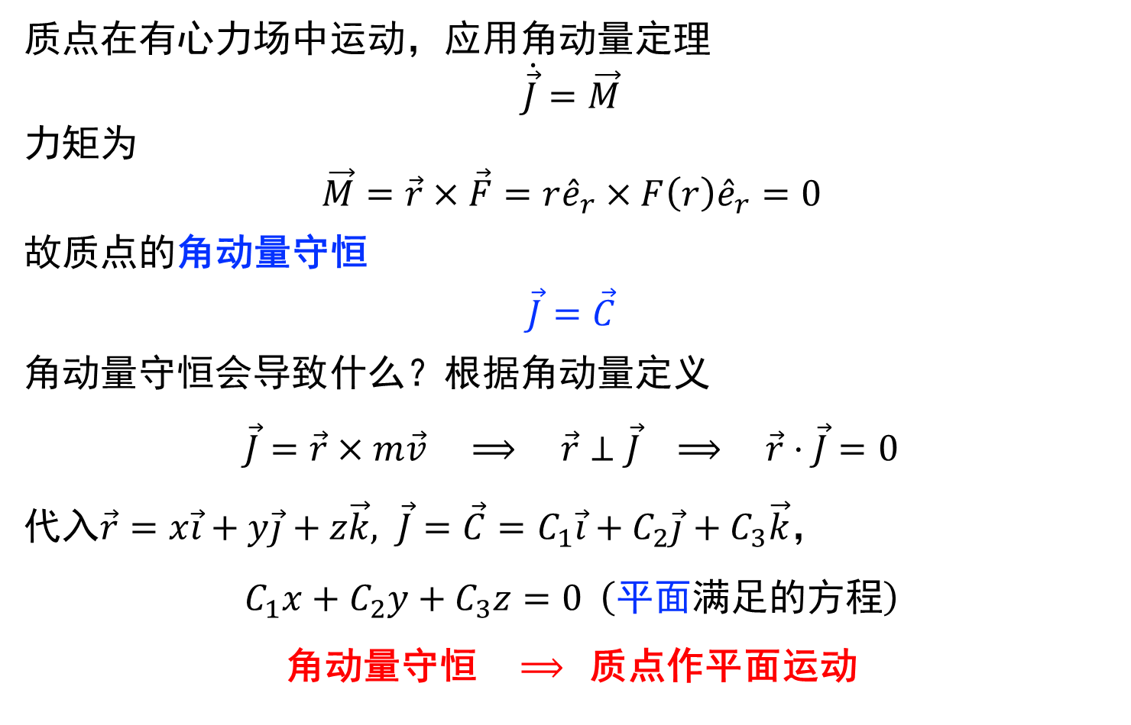
有心力基本性质之一：角动量守恒
质点在有心力场中运动，应用角动量定理
$$\dot{\vec{J}}=\vec{M}$$
力矩为
$$\vec{M}=\vec{r}×\vec{F}=r{\hat{e}}_{r}×F\left(r\right){\hat{e}}_{r}=0$$
故质点的角动量守恒
$$\vec{J}=\vec{C}$$
角动量守恒会导致什么？根据角动量定义
$$\vec{J}=\vec{r}×m\vec{v} ⟹ \vec{r}⊥\vec{J} ⟹ \vec{r}⋅\vec{J}=0$$
代入$\vec{r}=x\vec{i}+y\vec{j}+z\vec{k}, \vec{J}=\vec{C}=C_{1}\vec{i}+C_{2}\vec{j}+C_{3}\vec{k}$，
$$C_{1}x+C_{2}y+C_{3}z=0 \left(平面满足的方程\right)$$
角动量守恒$⟹$质点作平面运动

Slide 4
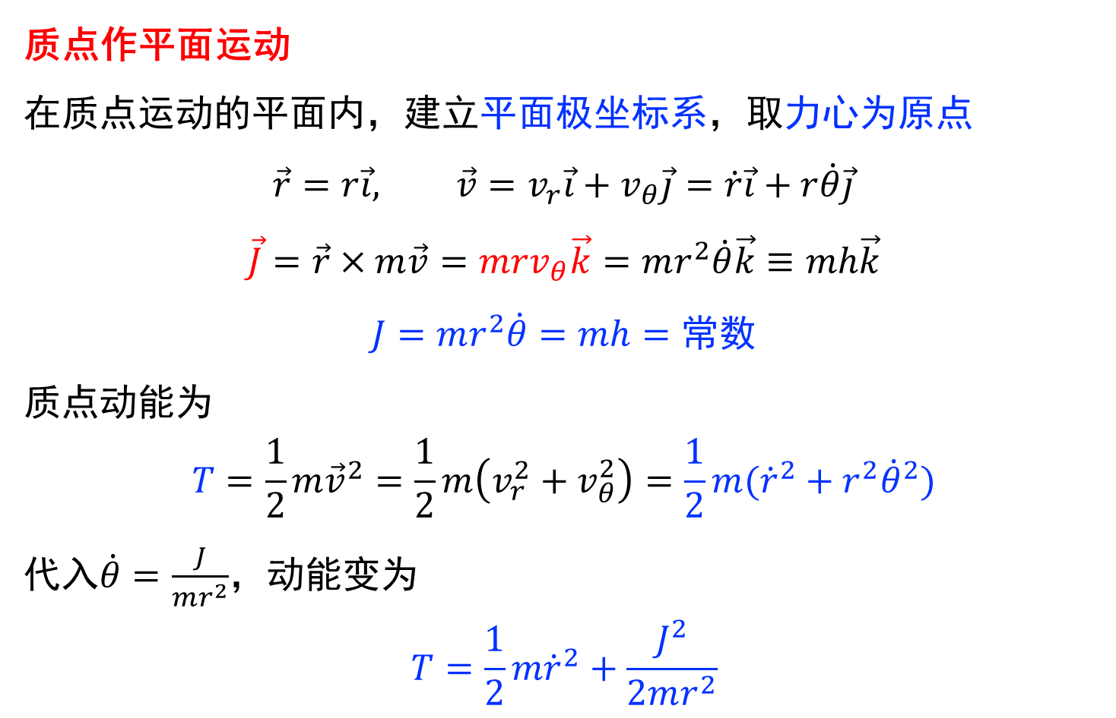
质点作平面运动
在质点运动的平面内，建立平面极坐标系，取力心为原点
$$\vec{r}=r\vec{i}, \vec{v}=v_{r}\vec{i}+v_{θ}\vec{j}=\dot{r}\vec{i}+r\dot{θ}\vec{j}$$
$$\vec{J}=\vec{r}×m\vec{v}=mrv_{θ}\vec{k}=mr^{2}\dot{θ}\vec{k}≡mh\vec{k}$$
$$J=mr^{2}\dot{θ}=mh=常数$$
质点动能为
$$T=\frac{1}{2}m{\vec{v}}^{2}=\frac{1}{2}m\left(v_{r}^{2}+v_{θ}^{2}\right)=\frac{1}{2}m({\dot{r}}^{2}+r^{2}{\dot{θ}}^{2})$$
代入$\dot{θ}=\frac{J}{mr^{2}}$，动能变为
$$T=\frac{1}{2}m{\dot{r}}^{2}+\frac{J^{2}}{2mr^{2}}$$

Slide 5

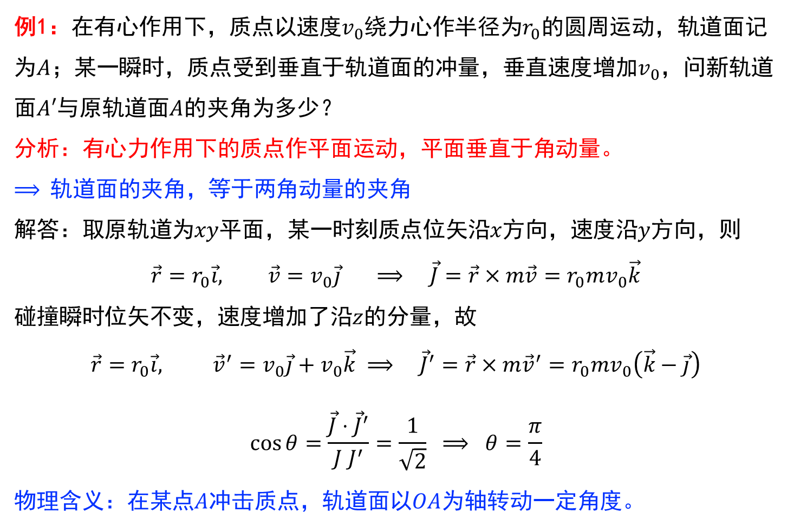
例1：在有心作用下，质点以速度$v_{0}$绕力心作半径为$r_{0}$的圆周运动，轨道面记为$A$；某一瞬时，质点受到垂直于轨道面的冲量，垂直速度增加$v_{0}$，问新轨道面$A′$与原轨道面$A$的夹角为多少？
分析：有心力作用下的质点作平面运动，平面垂直于角动量。
$⟹$轨道面的夹角，等于两角动量的夹角
解答：取原轨道为$xy$平面，某一时刻质点位矢沿$x$方向，速度沿$y$方向，则
$$\vec{r}=r_{0}\vec{i}, \vec{v}=v_{0}\vec{j} ⟹ \vec{J}=\vec{r}×m\vec{v}=r_{0}mv_{0}\vec{k}$$
碰撞瞬时位矢不变，速度增加了沿$z$的分量，故
$$\vec{r}=r_{0}\vec{i}, {\vec{v}}^{′}=v_{0}\vec{j}+v_{0}\vec{k} ⟹ {\vec{J}}^{′}=\vec{r}×m{\vec{v}}^{′}=r_{0}mv_{0}\left(\vec{k}−\vec{j}\right)$$
$$\cos{θ}=\frac{\vec{J}⋅{\vec{J}}^{′}}{J J^{′}}=\frac{1}{\sqrt{2}} ⟹ θ=\frac{π}{4}$$
物理含义：在某点$A$冲击质点，轨道面以$OA$为轴转动一定角度。
$$I$$

Slide 6
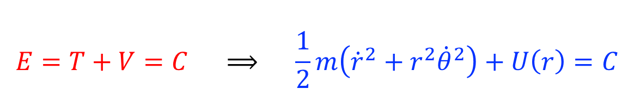
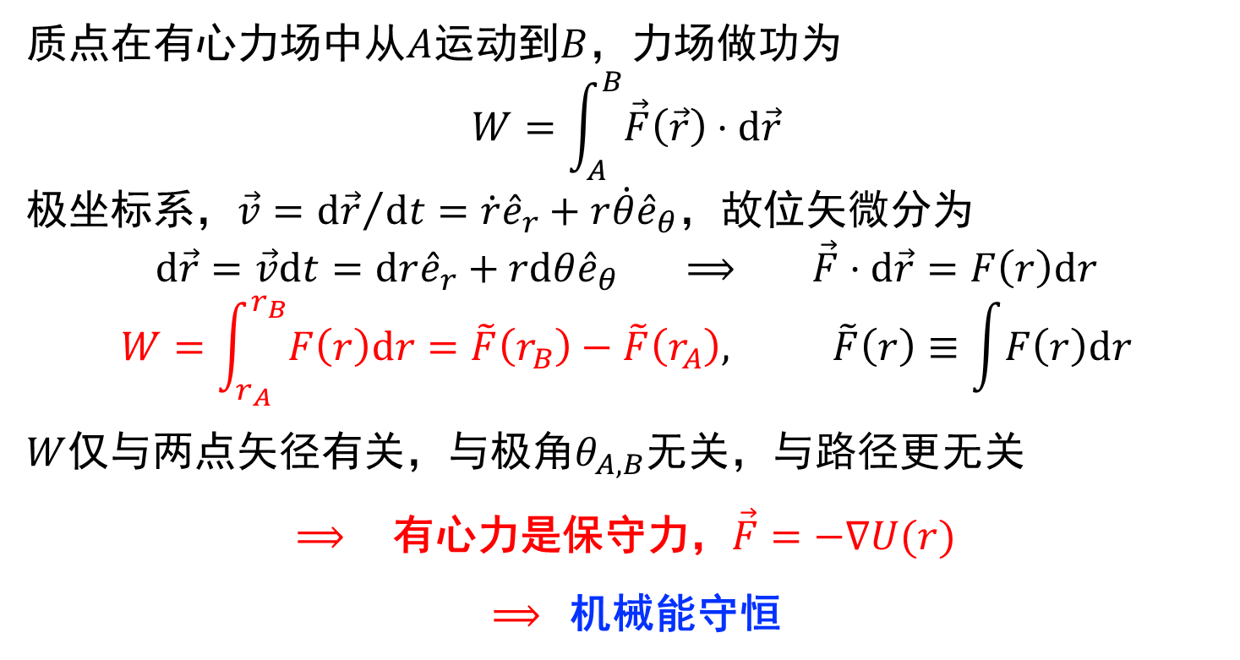

有心力基本性质之二：机械能守恒
$$\vec{F}\left(\vec{r}\right)=F\left(r\right){\hat{e}}_{r}$$
质点在有心力场中从$A$运动到$B$，力场做功为
$$W=\int_{A}^{B}{\vec{F}\left(\vec{r}\right)⋅d\vec{r}}$$
极坐标系，$\vec{v}={d\vec{r}}/{dt}=\dot{r}{\hat{e}}_{r}+r\dot{θ}{\hat{e}}_{θ}$，故位矢微分为
$$d\vec{r}=\vec{v}dt=dr{\hat{e}}_{r}+rdθ{\hat{e}}_{θ} ⟹ \vec{F}⋅d\vec{r}=F\left(r\right)dr$$
$$W=\int_{r_{A}}^{r_{B}}{F\left(r\right)dr}=\tilde{F}\left(r_{B}\right)−\tilde{F}\left(r_{A}\right), \tilde{F}\left(r\right)≡\int{F\left(r\right)dr}$$
$W$仅与两点矢径有关，与极角$θ_{A,B}$无关，与路径更无关
$⟹$有心力是保守力，$\vec{F}=−∇U(r)$
$⟹$机械能守恒
$$E=T+V=C ⟹ \frac{1}{2}m\left({\dot{r}}^{2}+r^{2}{\dot{θ}}^{2}\right)+U\left(r\right)=C$$

Slide 7
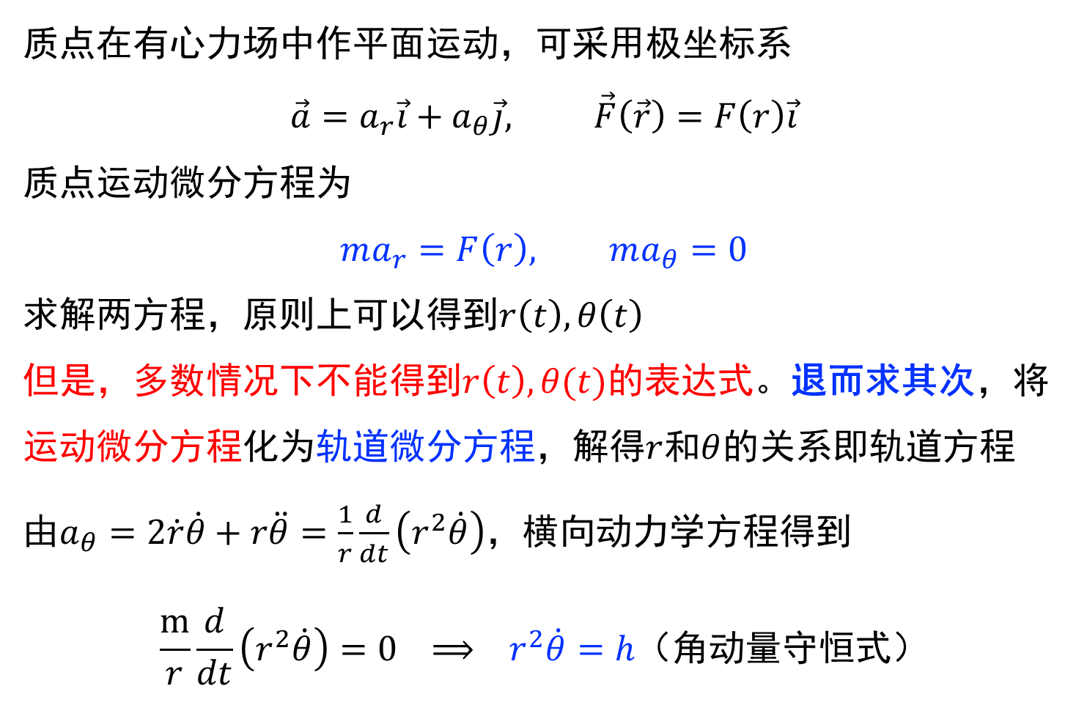
二. 轨道微分方程——比耐公式
质点在有心力场中作平面运动，可采用极坐标系
$$\vec{a}=a_{r}\vec{i}+a_{θ}\vec{j}, \vec{F}\left(\vec{r}\right)=F\left(r\right)\vec{i}$$
质点运动微分方程为
$$ma_{r}=F\left(r\right), ma_{θ}=0$$
求解两方程，原则上可以得到$r\left(t\right),θ\left(t\right)$
但是，多数情况下不能得到$r\left(t\right),θ(t)$的表达式。退而求其次，将运动微分方程化为轨道微分方程，解得$r$和$θ$的关系即轨道方程
由$a_{θ}=2\dot{r}\dot{θ}+r\ddot{θ}=\frac{1}{r}\frac{d}{dt}\left(r^{2}\dot{θ}\right)$，横向动力学方程得到
$$\frac{m}{r}\frac{d}{dt}\left(r^{2}\dot{θ}\right)=0 ⟹ r^{2}\dot{θ}=h（角动量守恒式）$$

Slide 8

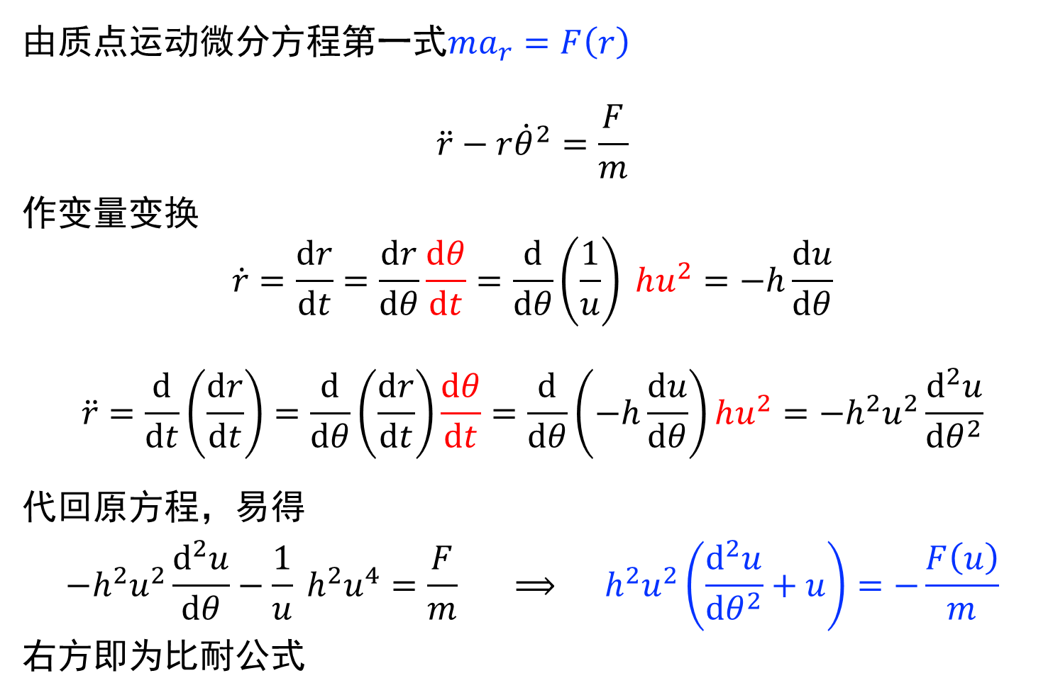
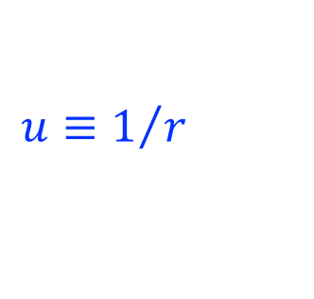
由质点运动微分方程第一式$ma_{r}=F\left(r\right)$
$$\ddot{r}−r{\dot{θ}}^{2}=\frac{F}{m}$$
作变量变换
$$\dot{r}=\frac{dr}{dt}=\frac{dr}{dθ}\frac{dθ}{dt}=\frac{d}{dθ}\left(\frac{1}{u}\right) hu^{2}=−h\frac{du}{dθ}$$
$$\ddot{r}=\frac{d}{dt}\left(\frac{dr}{dt}\right)=\frac{d}{dθ}\left(\frac{dr}{dt}\right)\frac{dθ}{dt}=\frac{d}{dθ}\left(−h\frac{du}{dθ}\right)hu^{2}=−h^{2}u^{2}\frac{d^{2}u}{dθ^{2}}$$
代回原方程，易得
$$−h^{2}u^{2}\frac{d^{2}u}{dθ}−\frac{1}{u} h^{2}u^{4}=\frac{F}{m} ⟹ h^{2}u^{2}\left(\frac{d^{2}u}{dθ^{2}}+u\right)=−\frac{F\left(u\right)}{m}$$
右方即为比耐公式
$$r^{2}\dot{θ}=h$$
$$⟹ \dot{θ}=\frac{h}{r^{2}}≡hu^{2}$$
$$u≡1/r$$

Slide 9
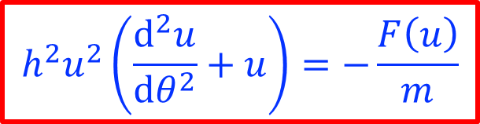
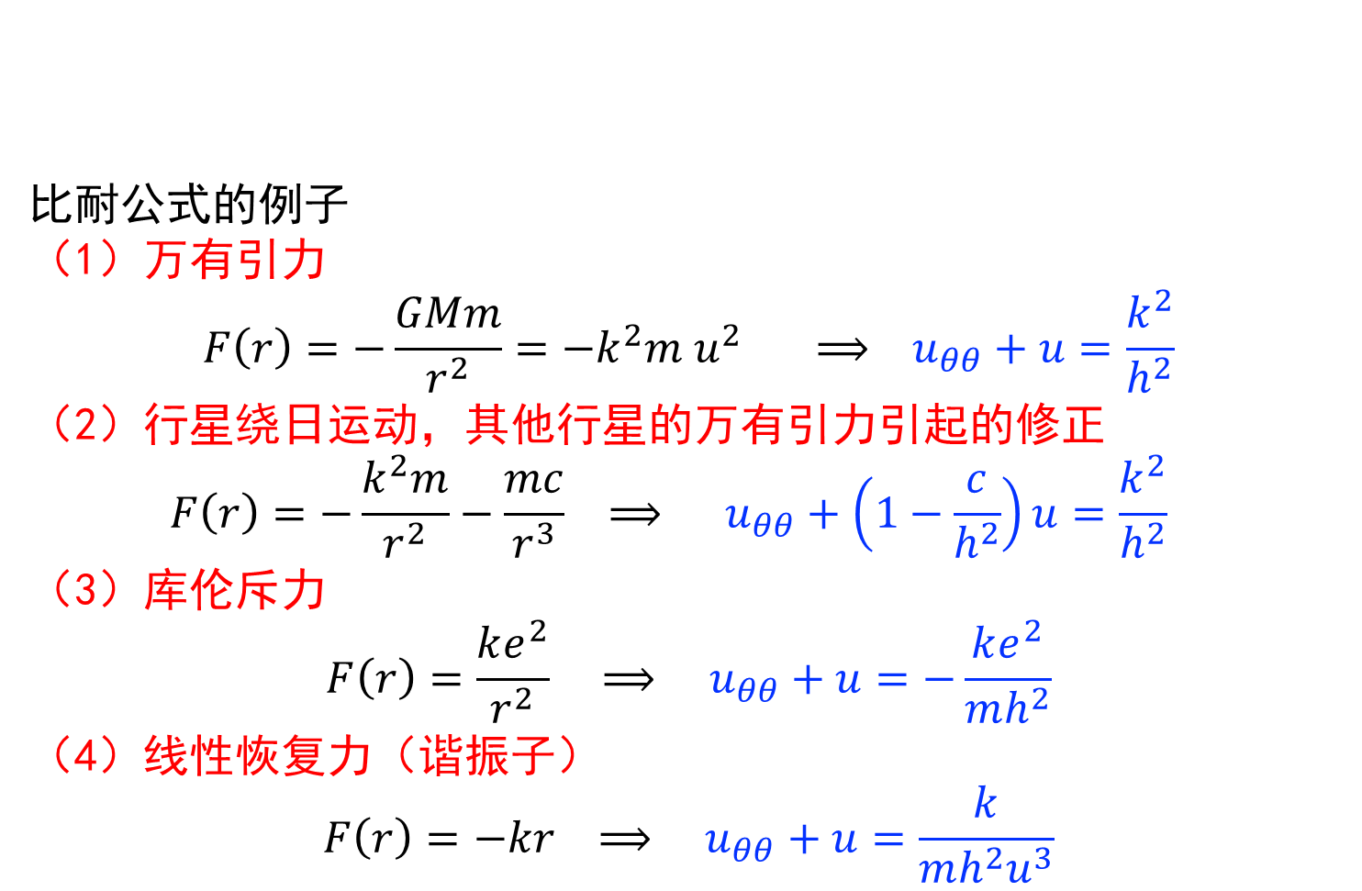

比耐公式的例子
（1）万有引力
$$F\left(r\right)=−\frac{GMm}{r^{2}}=−k^{2}m u^{2} ⟹ u_{θθ}+u=\frac{k^{2}}{h^{2}}$$
（2）行星绕日运动，其他行星的万有引力引起的修正
$$F\left(r\right)=−\frac{k^{2}m}{r^{2}}−\frac{mc}{r^{3}} ⟹ u_{θθ}+\left(1−\frac{c}{h^{2}}\right)u=\frac{k^{2}}{h^{2}}$$
（3）库伦斥力
$$F\left(r\right)=\frac{ke^{2}}{r^{2}} ⟹ u_{θθ}+u=−\frac{ke^{2}}{mh^{2}}$$
（4）线性恢复力（谐振子）
$$F\left(r\right)=−kr ⟹ u_{θθ}+u=\frac{k}{mh^{2}u^{3}}$$
$$h^{2}u^{2}\left(\frac{d^{2}u}{dθ^{2}}+u\right)=−\frac{F\left(u\right)}{m}$$
$$k^{2}≡GM$$

Slide 10
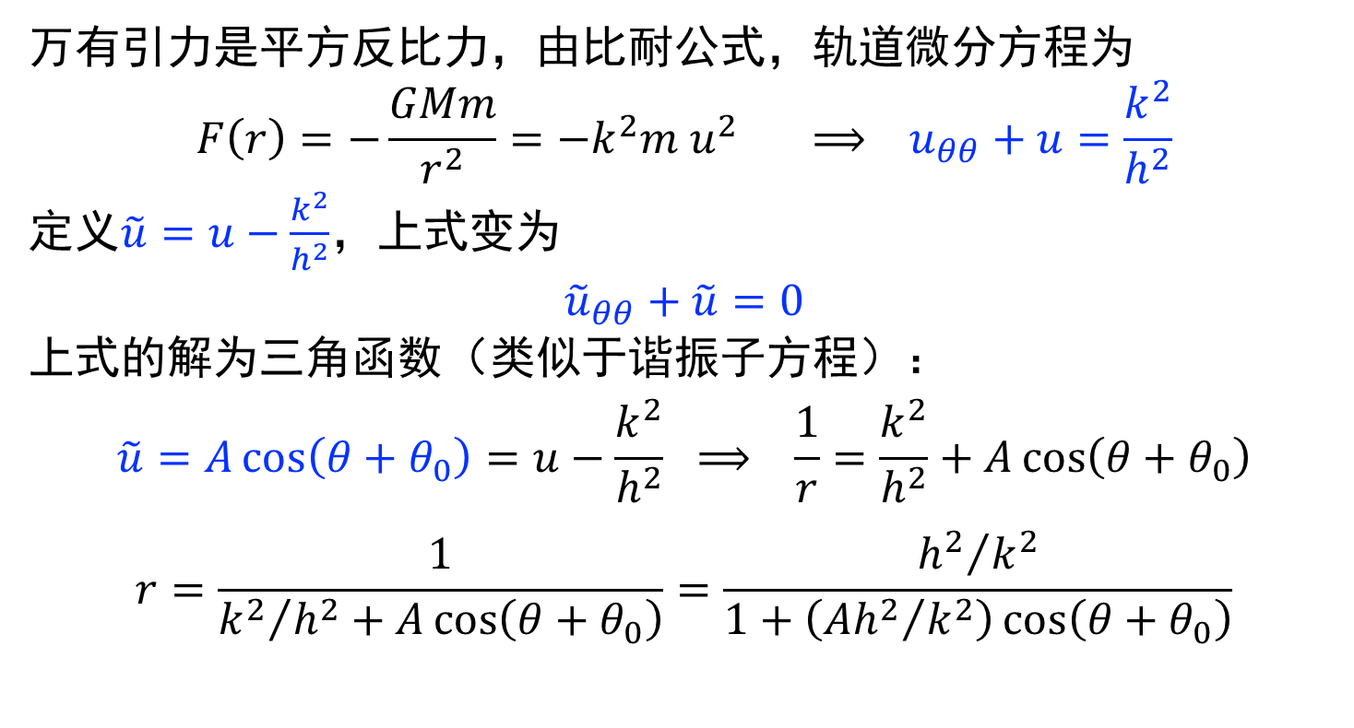
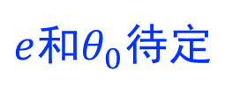
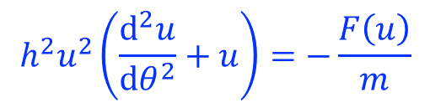
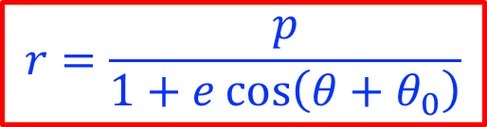


$$h^{2}u^{2}\left(\frac{d^{2}u}{dθ^{2}}+u\right)=−\frac{F\left(u\right)}{m}$$
三. 平方反比引力——行星运动
万有引力是平方反比力，由比耐公式，轨道微分方程为
$$F\left(r\right)=−\frac{GMm}{r^{2}}=−k^{2}m u^{2} ⟹ u_{θθ}+u=\frac{k^{2}}{h^{2}}$$
定义$\tilde{u}=u−\frac{k^{2}}{h^{2}}$，上式变为
$${\tilde{u}}_{θθ}+\tilde{u}=0$$
上式的解为三角函数（类似于谐振子方程）：
$$\tilde{u}=A\cos\left(θ+θ_{0}\right)=u−\frac{k^{2}}{h^{2}} ⟹ \frac{1}{r}=\frac{k^{2}}{h^{2}}+A\cos\left(θ+θ_{0}\right)$$
$$r=\frac{1}{{k^{2}}/{h^{2}}+A\cos\left(θ+θ_{0}\right)}=\frac{{h^{2}}/{k^{2}}}{1+\left({Ah^{2}}/{k^{2}}\right)\cos\left(θ+θ_{0}\right)}$$
$$p$$
$$e$$
$$r=\frac{p}{1+e\cos\left(θ+θ_{0}\right)}$$
$e$和$θ_{0}$待定

Slide 11
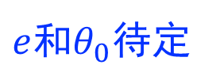
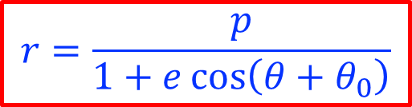
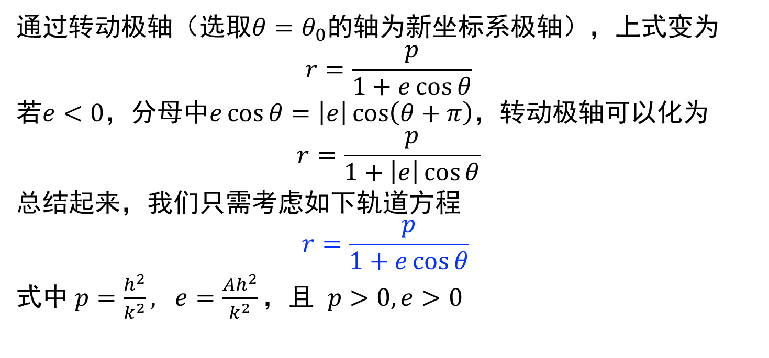
$$r=\frac{p}{1+e\cos\left(θ+θ_{0}\right)}$$
$e$和$θ_{0}$待定
通过转动极轴（选取$θ=θ_{0}$的轴为新坐标系极轴），上式变为
$$r=\frac{p}{1+e\cos{θ}}$$
若$e<0$，分母中$e\cos{θ}=\left|e\right|\cos\left(θ+π\right)$，转动极轴可以化为
$$r=\frac{p}{1+\left|e\right|\cos{θ}}$$
总结起来，我们只需考虑如下轨道方程
$$r=\frac{p}{1+e\cos{θ}}$$
式中 $p=\frac{h^{2}}{k^{2}}, e=\frac{Ah^{2}}{k^{2}}，$且 $p>0,e>0$

Slide 12
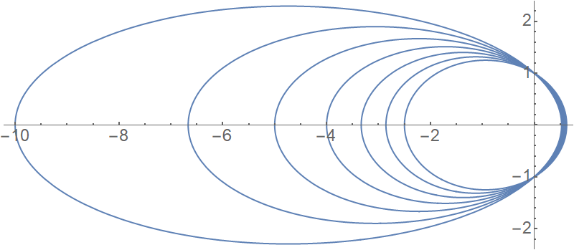
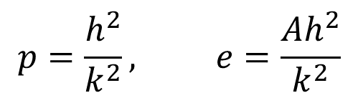

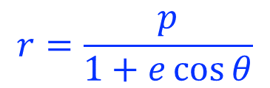

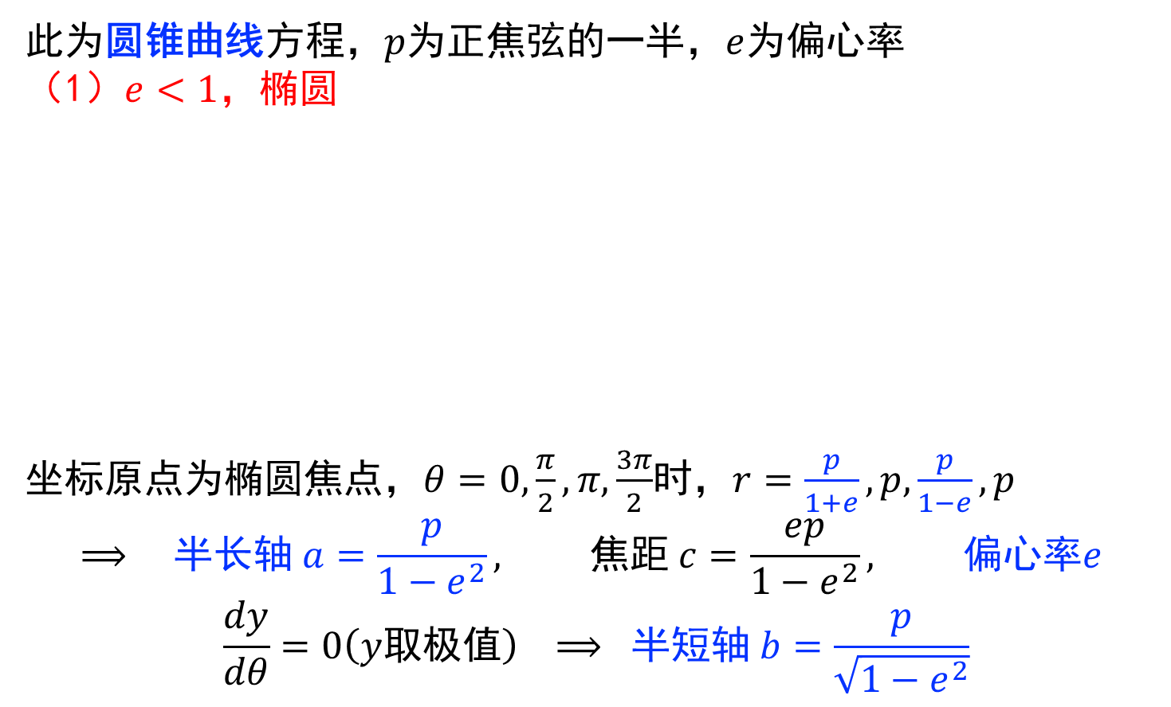
$$r=\frac{p}{1+e\cos{θ}}$$
$$p=\frac{h^{2}}{k^{2}}, e=\frac{Ah^{2}}{k^{2}}$$
此为圆锥曲线方程，$p$为正焦弦的一半，$e$为偏心率
（1）$e<1$，椭圆
坐标原点为椭圆焦点，$θ=0,\frac{π}{2},π,\frac{3π}{2}$时，$r=\frac{p}{1+e},p,\frac{p}{1−e},p$
$$⟹ 半长轴 a=\frac{p}{1−e^{2}}, 焦距 c=\frac{ep}{1−e^{2}}, 偏心率e$$
$$\frac{dy}{dθ}=0\left(y取极值\right) ⟹ 半短轴 b=\frac{p}{\sqrt{1−e^{2}}}$$
$$p$$
远日点
近日点
$$p$$

Slide 13
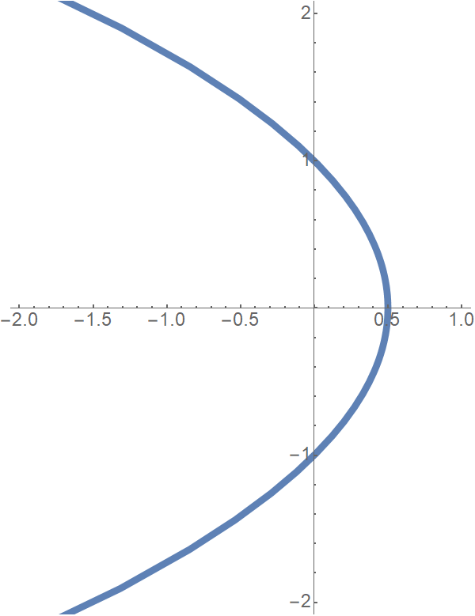



$$r=\frac{p}{1+e\cos{θ}}$$
$$p=\frac{h^{2}}{k^{2}}, e=\frac{Ah^{2}}{k^{2}}$$
（2）$e=1$，抛物线
$θ=0$时，距离原点最近（近日点）
$θ→π$时，距离$r$趋近于无穷远
$$p$$
近日点
$$p$$

Slide 14
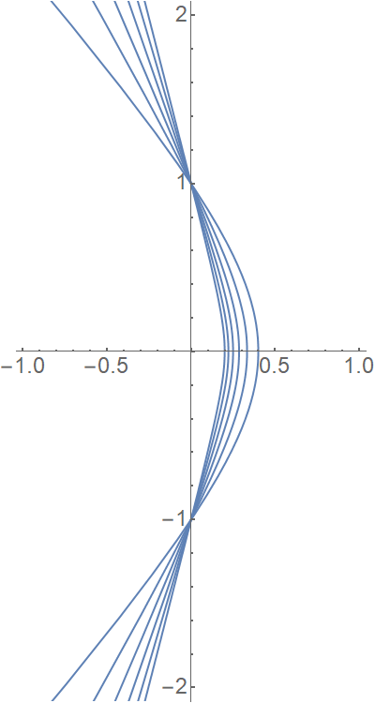
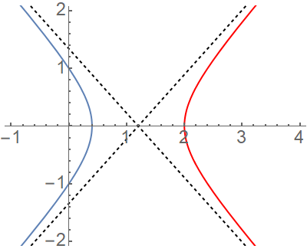





$$r=\frac{p}{1+e\cos{θ}}$$
$$p=\frac{h^{2}}{k^{2}}, e=\frac{Ah^{2}}{k^{2}}$$
（3）$e>1$，双曲线
$θ=0$时，距离原点最近（近日点）
$θ→\arccos{\frac{1}{e}}$ 时，距离$r$趋近于无穷远
平方反比引力
平方反比斥力
$$p$$
$$p$$
近日点
$$p$$
$$p$$

Slide 15
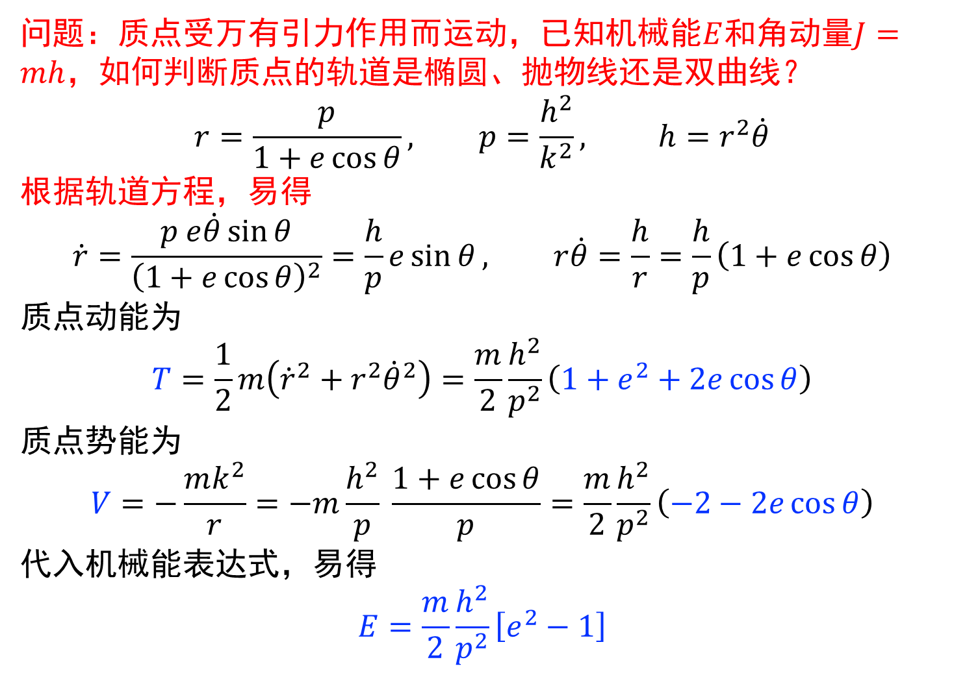
问题：质点受万有引力作用而运动，已知机械能$E$和角动量$J=mh$，如何判断质点的轨道是椭圆、抛物线还是双曲线？
$$r=\frac{p}{1+e\cos{θ}}, p=\frac{h^{2}}{k^{2}}, h=r^{2}\dot{θ}$$
根据轨道方程，易得
$$\dot{r}=\frac{p e\dot{θ}\sin{θ}}{{\left(1+e\cos{θ}\right)}^{2}}=\frac{h}{p}e\sin{θ}, r\dot{θ}=\frac{h}{r}=\frac{h}{p}\left(1+e\cos{θ}\right)$$
质点动能为
$$T=\frac{1}{2}m\left({\dot{r}}^{2}+r^{2}{\dot{θ}}^{2}\right)=\frac{m}{2}\frac{h^{2}}{p^{2}}\left(1+e^{2}+2e\cos{θ}\right)$$
质点势能为
$$V=−\frac{mk^{2}}{r}=−m\frac{h^{2}}{p} \frac{1+e\cos{θ}}{p}=\frac{m}{2}\frac{h^{2}}{p^{2}}\left(−2−2e\cos{θ}\right)$$
代入机械能表达式，易得
$$E=\frac{m}{2}\frac{h^{2}}{p^{2}}\left[e^{2}−1\right]$$

Slide 16
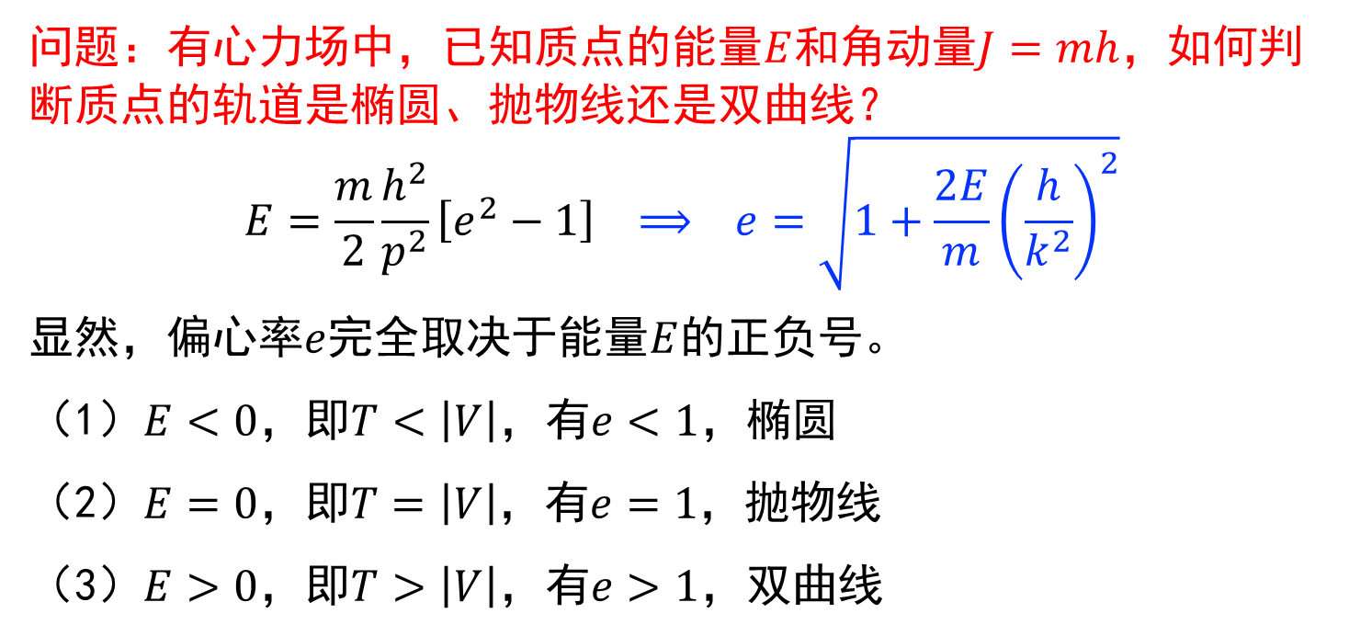
问题：有心力场中，已知质点的能量$E$和角动量$J=mh$，如何判断质点的轨道是椭圆、抛物线还是双曲线？
$$E=\frac{m}{2}\frac{h^{2}}{p^{2}}\left[e^{2}−1\right] ⟹ e=\sqrt{1+\frac{2E}{m}{\left(\frac{h}{k^{2}}\right)}^{2}}$$
显然，偏心率$e$完全取决于能量$E$的正负号。
（1）$E<0$，即$T<\left|V\right|$，有$e<1$，椭圆
（2）$E=0$，即$T=\left|V\right|$，有$e=1$，抛物线
（3）$E>0$，即$T>\left|V\right|$，有$e>1$，双曲线

Slide 17
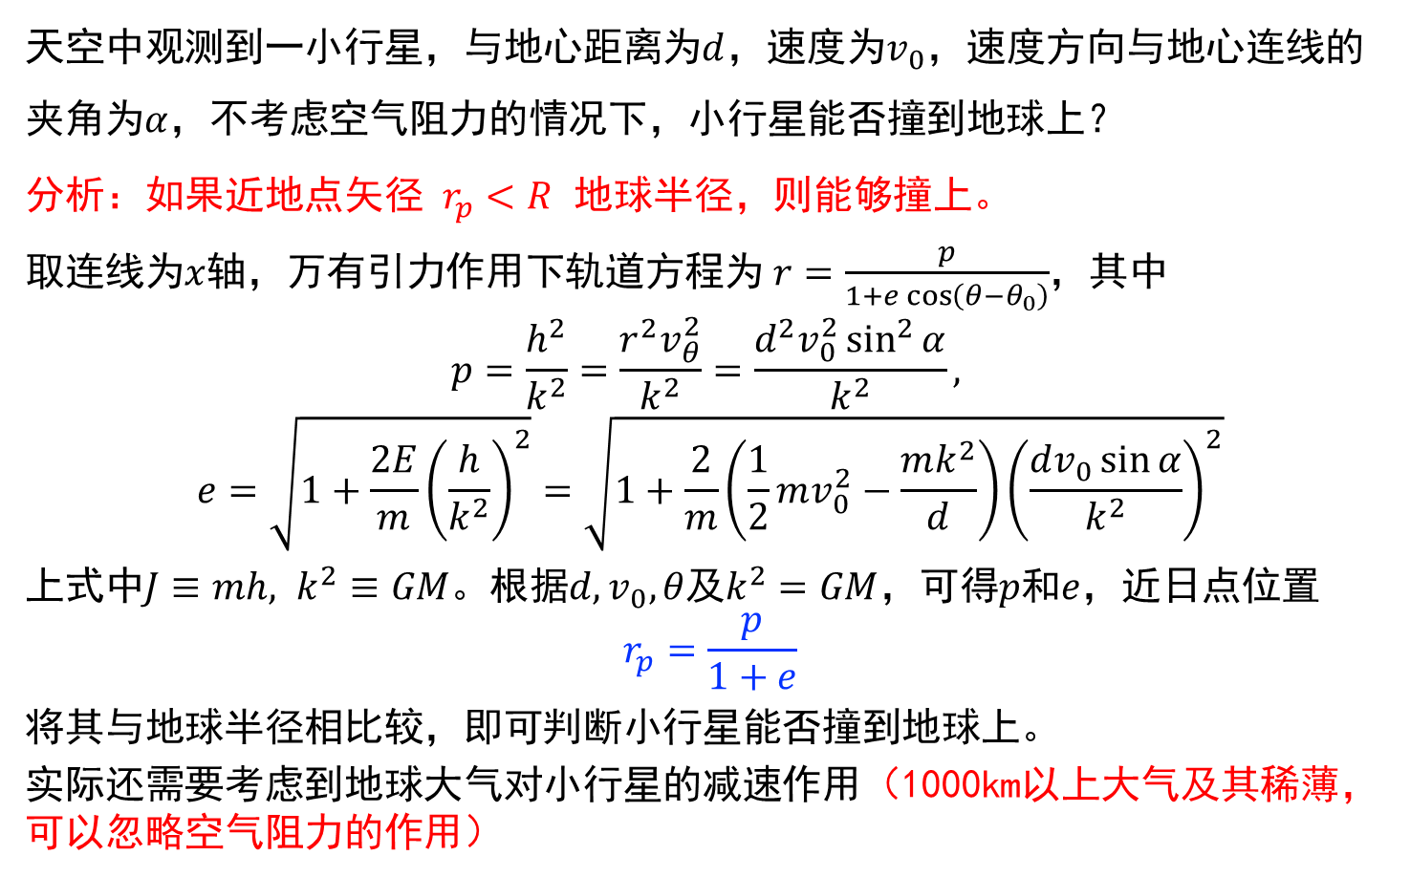
例2：小行星撞地球问题
天空中观测到一小行星，与地心距离为$d$，速度为$v_{0}$，速度方向与地心连线的夹角为$α$，不考虑空气阻力的情况下，小行星能否撞到地球上？
分析：如果近地点矢径 $r_{p}<R$ 地球半径，则能够撞上。
取连线为$x$轴，万有引力作用下轨道方程为$r=\frac{p}{1+e\cos\left(θ−θ_{0}\right)}$，其中
$$p=\frac{h^{2}}{k^{2}}=\frac{r^{2}v_{θ}^{2}}{k^{2}}=\frac{d^{2}v_{0}^{2}\sin^{2}{α}}{k^{2}},$$
$$e=\sqrt{1+\frac{2E}{m}{\left(\frac{h}{k^{2}}\right)}^{2}}=\sqrt{1+\frac{2}{m}\left(\frac{1}{2}mv_{0}^{2}−\frac{mk^{2}}{d}\right){\left(\frac{dv_{0}\sin{α}}{k^{2}}\right)}^{2}}$$
上式中$J≡mh, k^{2}≡GM。$根据$d,v_{0},θ及k^{2}=GM$，可得$p和e$，近日点位置
$$r_{p}=\frac{p}{1+e}$$
将其与地球半径相比较，即可判断小行星能否撞到地球上。
实际还需要考虑到地球大气对小行星的减速作用（1000km以上大气及其稀薄，可以忽略空气阻力的作用）

Slide 18
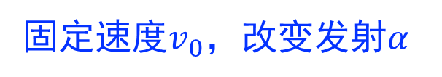
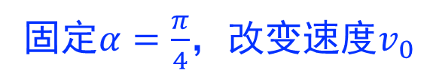
固定$α=\frac{π}{4}$，改变速度$v_{0}$
固定速度$v_{0}$，改变发射$α$

Slide 19

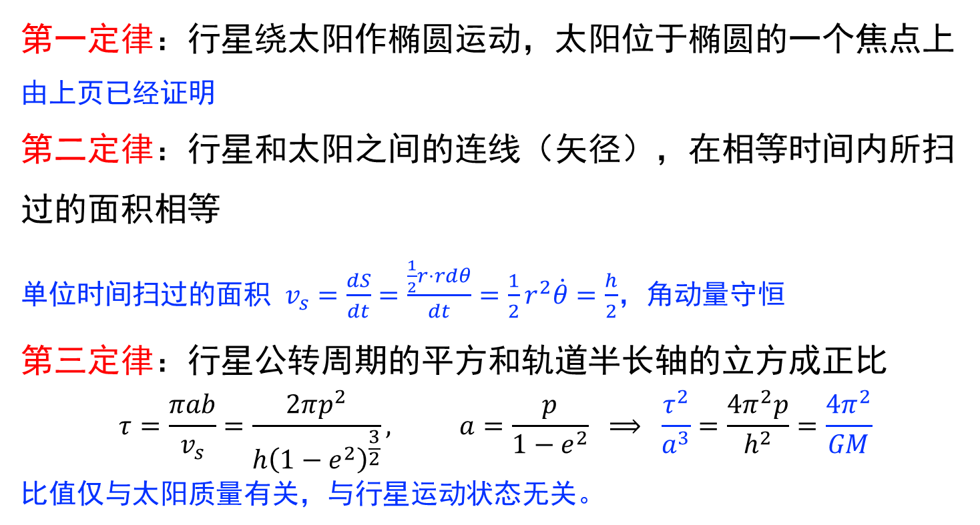


四. 开普勒定律
第一定律：行星绕太阳作椭圆运动，太阳位于椭圆的一个焦点上
由上页已经证明
第二定律：行星和太阳之间的连线（矢径），在相等时间内所扫过的面积相等
单位时间扫过的面积 $v_{s}=\frac{dS}{dt}=\frac{\frac{1}{2}r⋅rdθ}{dt}=\frac{1}{2}r^{2}\dot{θ}=\frac{h}{2}$，角动量守恒
第三定律：行星公转周期的平方和轨道半长轴的立方成正比
$$τ=\frac{πab}{v_{s}}=\frac{2πp^{2}}{h{\left(1−e^{2}\right)}^{\frac{3}{2}}}, a=\frac{p}{1−e^{2}} ⟹ \frac{τ^{2}}{a^{3}}=\frac{4π^{2}p}{h^{2}}=\frac{4π^{2}}{GM}$$
比值仅与太阳质量有关，与行星运动状态无关。
$$r$$
$$Δθ$$
$$r$$

Slide 20
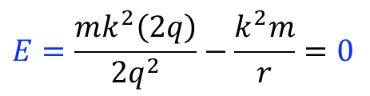
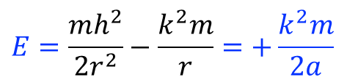
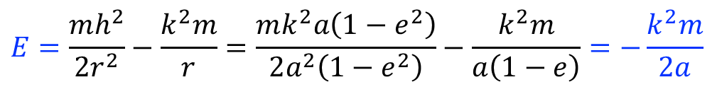
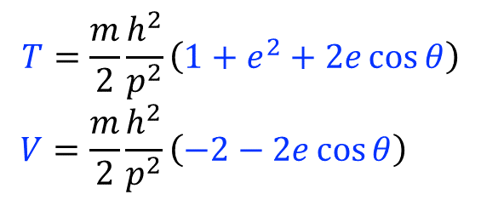
五.宇宙速度和宇宙航行（自学）
$$T=\frac{m}{2}\frac{h^{2}}{p^{2}}\left(1+e^{2}+2e\cos{θ}\right)$$
$$V=\frac{m}{2}\frac{h^{2}}{p^{2}}\left(−2−2e\cos{θ}\right)$$
总能量和轨道半长轴之间的关系
两式消去 得：
如轨道为椭圆，在近日点
$$E=\frac{mh^{2}}{2r^{2}}−\frac{k^{2}m}{r}=\frac{mk^{2}a\left(1−e^{2}\right)}{2a^{2}\left(1−e^{2}\right)}−\frac{k^{2}m}{a\left(1−e\right)}=−\frac{k^{2}m}{2a}$$
如轨道为抛物线，则在近日点
$$E=\frac{mk^{2}\left(2q\right)}{2q^{2}}−\frac{k^{2}m}{r}=0$$
如轨道为双曲线，在近日点
$$E=\frac{mh^{2}}{2r^{2}}−\frac{k^{2}m}{r}=+\frac{k^{2}m}{2a}$$

Slide 21

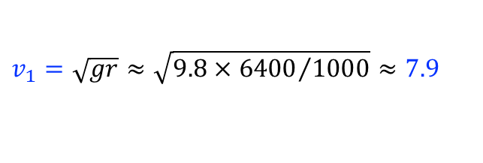
第一宇宙速度（环绕速度 ）
对于椭圆轨道的星体
令 地球半径，
从地球表面上发射一颗人造地球卫星所需要的最低速度
$$v_{1}=\sqrt{gr}≈\sqrt{9.8×{6400}/{1000}}≈7.9$$
（千米/秒）
第二宇宙速度(逃逸速度 )
物体脱离地球引力（抛物线，$E=0$）所需的最低速度
令
普物已讲
$$v_{2}=\sqrt{2gr}=\sqrt{2}v_{1}≈1.4×7.9≈11.2$$
（千米/秒 ）

Slide 22

第三宇宙速度
从地球表面发射，物体能够脱离太阳系，应具有的速度
从地球表面发射，物体能够脱离太阳系，应具有的速度
在地球绕太阳运行的轨道上发射物体时可以脱离太阳的速度
脱离地球的速度
是太阳的质量， 是地球绕太阳运行的轨道的半径
脱离太阳的速度
所以
（千米/秒）
地球绕太阳公转的速度约为30千米/秒。如果发射时的速度方向和地球在公转轨道上运行的速度方向一致，那么只要相对于地球的速度为12千米/秒。在地面发射，还要同时克服地球的引力 ，因此：
$$v_{3}=\sqrt{{\left(12\right)}^{2}+{\left(11.2\right)}^{2}}≈16.5$$
（千米/秒）
普物已讲

Slide 23
作业
1.44，1.45，1.48

Slide 24
补充材料

Slide 25
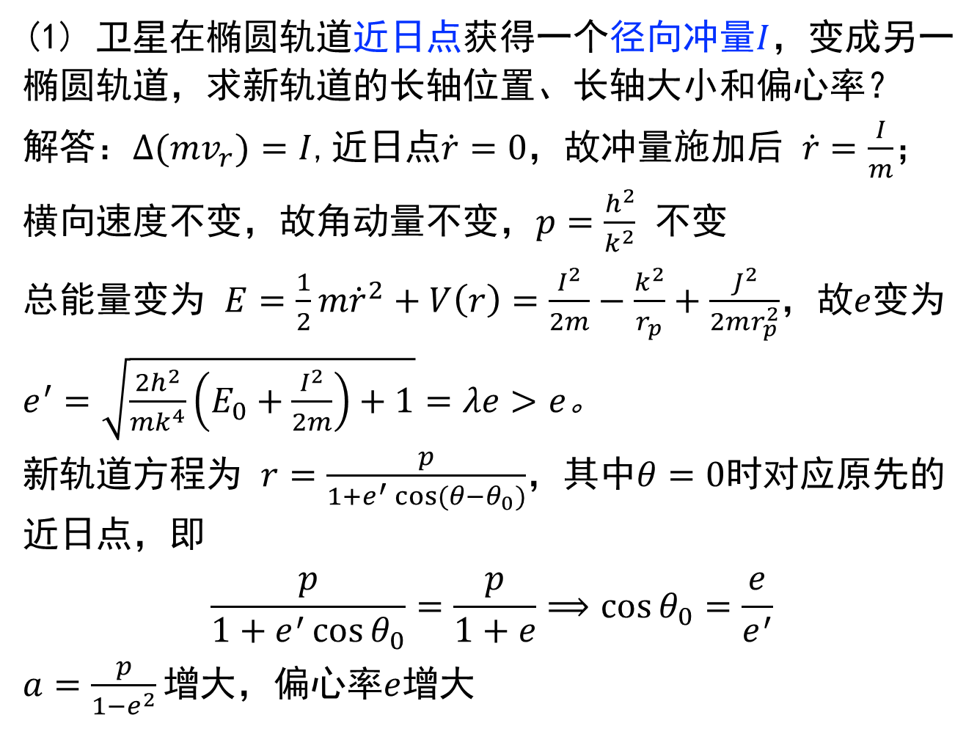
例题-10：卫星变轨问题
(1) 卫星在椭圆轨道近日点获得一个径向冲量$I$，变成另一椭圆轨道，求新轨道的长轴位置、长轴大小和偏心率？
解答：$Δ(mv_{r})=I$,近日点$\dot{r}=0$，故冲量施加后 $\dot{r}=\frac{I}{m}$；横向速度不变，故角动量不变，$p=\frac{h^{2}}{k^{2}}$ 不变
总能量变为 $E=\frac{1}{2}m{\dot{r}}^{2}+V\left(r\right)=\frac{I^{2}}{2m}−\frac{k^{2}}{r_{p}}+\frac{J^{2}}{2mr_{p}^{2}}$，故$e$变为$e^{′}=\sqrt{\frac{2h^{2}}{mk^{4}}\left(E_{0}+\frac{I^{2}}{2m}\right)+1}=λe>e$。
新轨道方程为 $r=\frac{p}{1+e^{′} cos⁡(θ−θ_{0})}$，其中$θ=0$时对应原先的近日点，即
$$\frac{p}{1+e^{′}\cos{θ_{0}}}=\frac{p}{1+e}⟹\cos{θ_{0}}=\frac{e}{e^{′}}$$
$a=\frac{p}{1−e^{2}}增大$，偏心率$e$增大

Slide 26
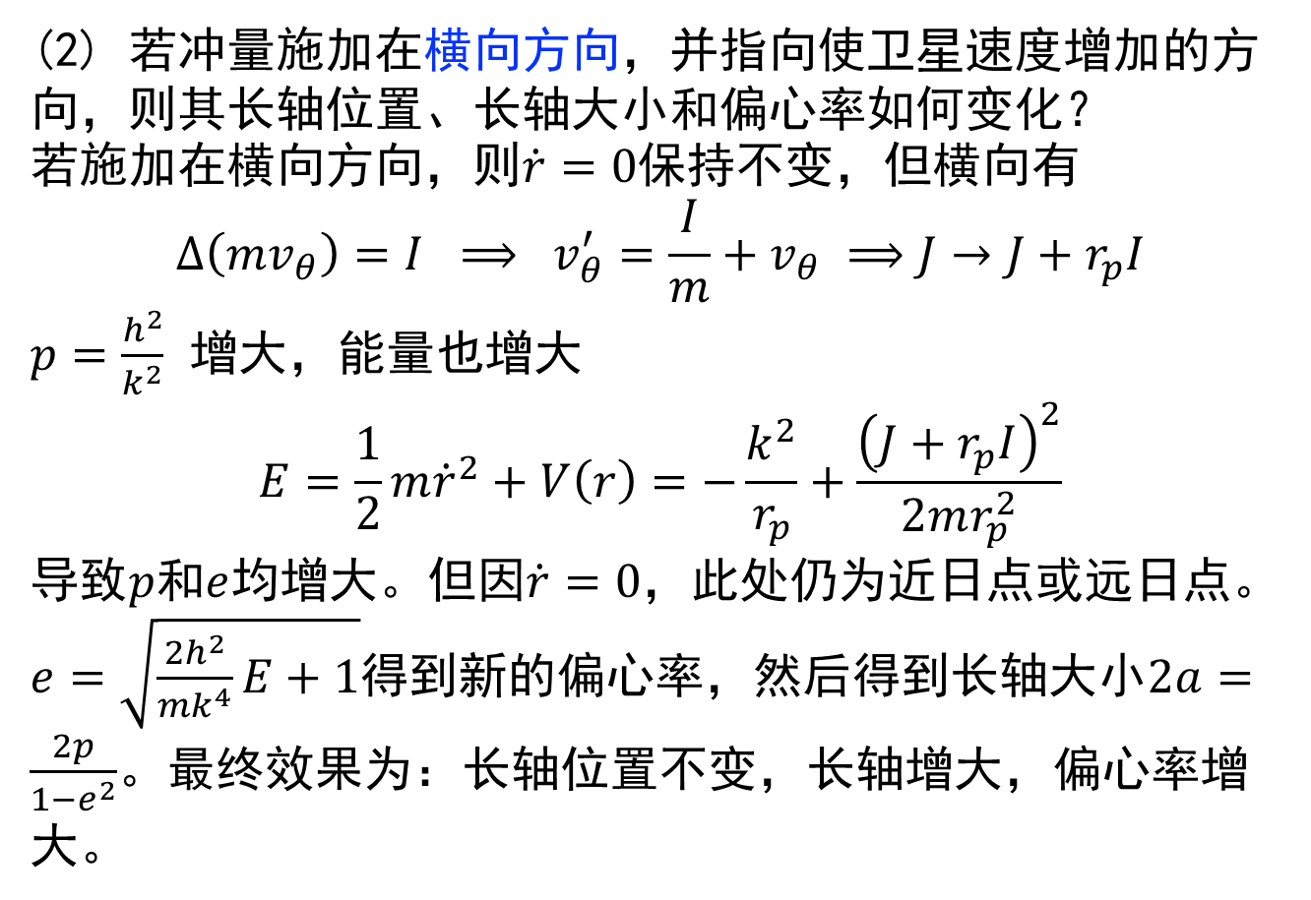
例题-10：卫星变轨问题
(2) 若冲量施加在横向方向，并指向使卫星速度增加的方向，则其长轴位置、长轴大小和偏心率如何变化？
若施加在横向方向，则$\dot{r}=0$保持不变，但横向有
$$Δ\left(mv_{θ}\right)=I ⟹ v_{θ}^{′}=\frac{I}{m}+v_{θ} ⟹J→J+r_{p}I$$
$p=\frac{h^{2}}{k^{2}}$ 增大，能量也增大
$$E=\frac{1}{2}m{\dot{r}}^{2}+V\left(r\right)=−\frac{k^{2}}{r_{p}}+\frac{{\left(J+r_{p}I\right)}^{2}}{2mr_{p}^{2}}$$
导致$p$和$e$均增大。但因$\dot{r}=0$，此处仍为近日点或远日点。
$e=\sqrt{\frac{2h^{2}}{mk^{4}}E+1}$得到新的偏心率，然后得到长轴大小$2a=\frac{2p}{1−e^{2}}$。最终效果为：长轴位置不变，长轴增大，偏心率增大。

